Slide 1
9 作息有规律

Slide 2
新课导入

Slide 3
1
早睡早起好
目录
2
早睡早起小妙招
3
板书设计
4
课后作业

Slide 4
早睡早起好
1
我一般 点睡觉， 点起床，一天睡 小时。
2
3
4
早睡早起好
我们正在长身体，每天要睡够10小时才健康。

Slide 5
小学生怎样才能保证充足的睡眠呢？
1
2
上床和起床时间要适当。
睡前活动要适量。
晚餐不要吃得太饱。
睡眠环境要适宜。
3
4
早睡早起好

Slide 6
1
2
自己睡要勇敢！刚开始，我也做不到。我们来看看他们有什么好办法吧！
3
4
早睡早起好

Slide 7
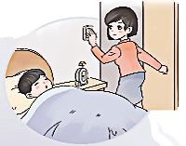
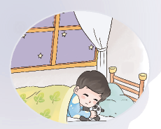
先让妈妈陪我一会儿
先让“好朋友”陪我一会儿
1
2
3
4
早睡早起好

Slide 8
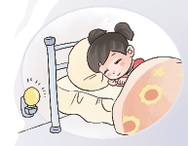
先让小灯陪我一会儿
1
2
3
4
早睡早起好

Slide 9
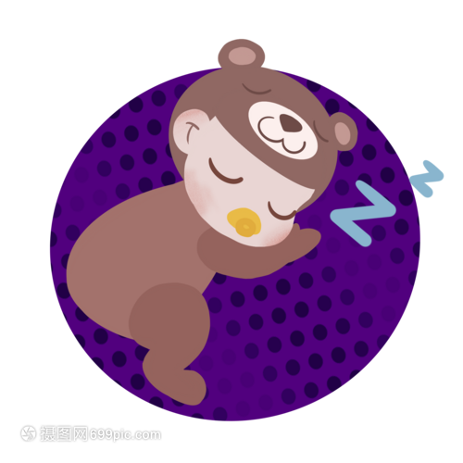
你知道“世界睡眠日”吗？
为唤起全民对睡眠重要性的认识，2001年，国际精神卫生和神经科学基金会发起了一项有关全球睡眠和健康计划的活动，将每年3月21日定为“世界睡眠日”。此项活动的重点在于引起人们对睡眠重要性和睡眠质量的关注。
1
2
3
4
早睡早起好

Slide 10
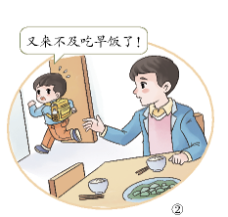
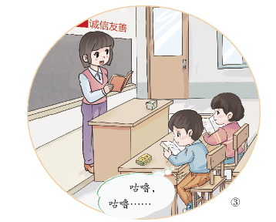
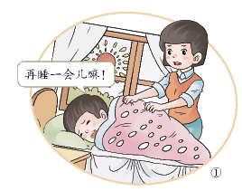
没早睡会怎样呢？
1
2
3
4
早睡早起好

Slide 11
真奇怪，小狼怎么没精神呢？
小故事
春游了！后面的小朋友们快跟上！
1
2
3
4
早睡早起好
小朋友们高高兴兴去春游，只有小狼一点精神都没有地走在队伍后面。

Slide 12
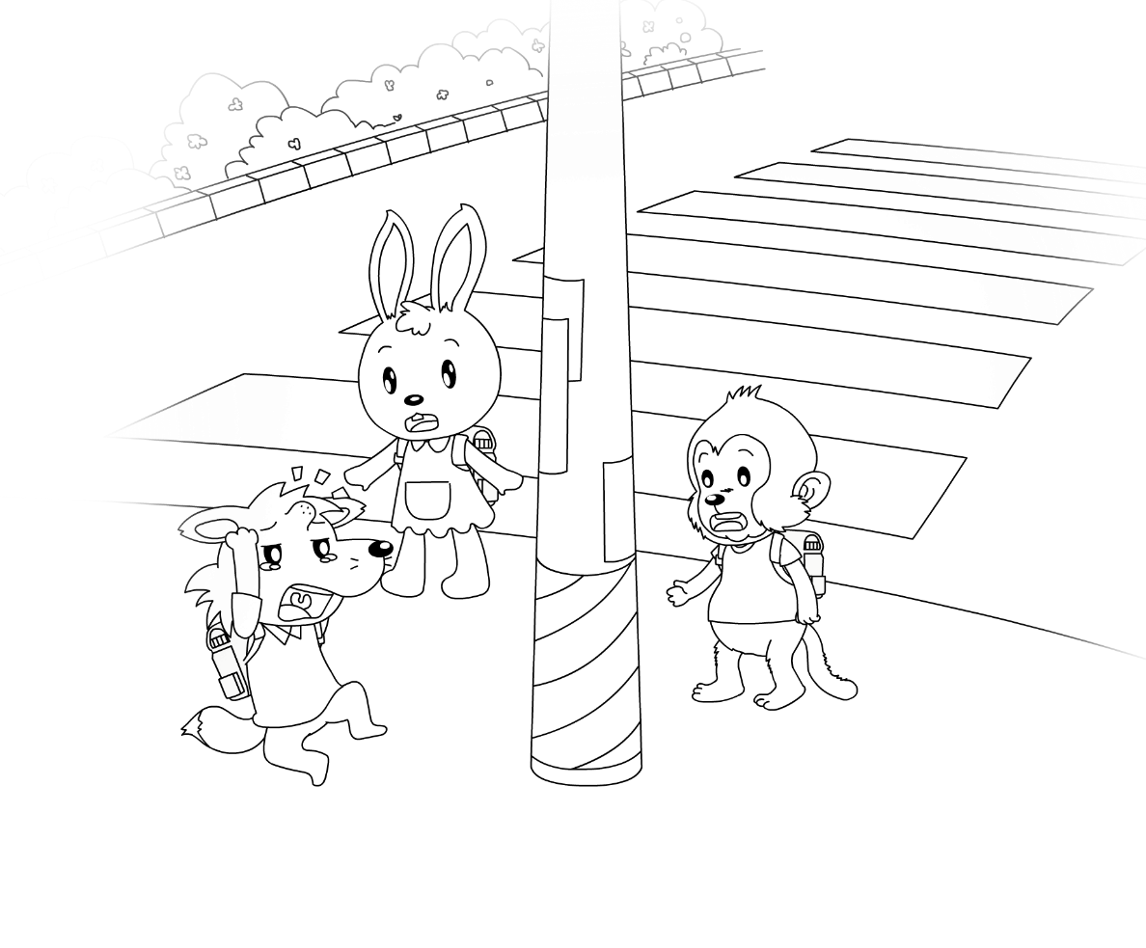
你没事吧，是不是病了？
1
2
怎么这么不小心，在想什么呢？
3
4
早睡早起好
忽然，“砰”的一声闷响，小狼撞在了电杆上，头上顿时起了一个大包。

Slide 13
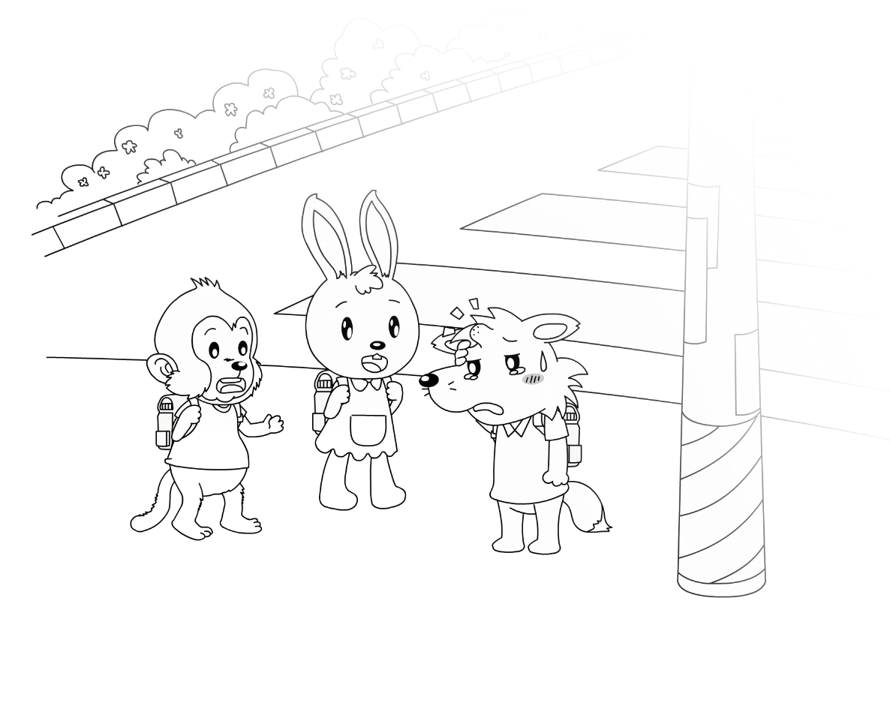
难怪精神不集中！
1
2
知道睡觉很重要了吧！
3
4
早睡早起好
原来小狼头天晚上玩游戏到深夜，没睡好觉，现在犯困了，连走路都不能集中精神。
昨晚几乎玩了一夜游戏。

Slide 14
讨论：没早睡还会产生其他什么后果？有什么害处？
1
2
3
4
早睡早起好

Slide 15
早睡早起小妙招
1
早起有什么好处呢？
2
3
4
有充裕的时间吃早餐。
空气有利于身体发育。
可以保持良好的精神状态。
早睡早起小妙招

Slide 16
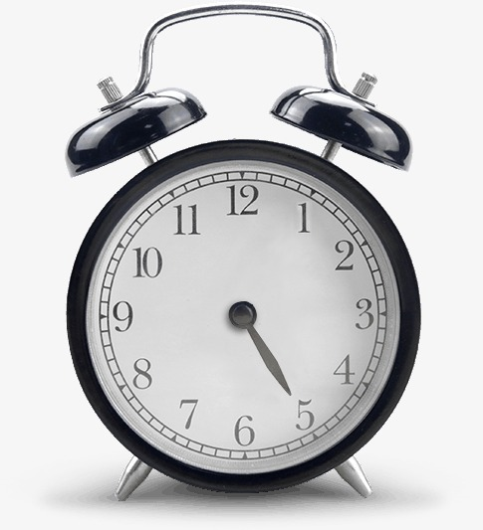
1
你都有哪些办法可以让你按时起床？
2
3
妈妈催我早点睡，
闹钟叫我按时起。
生活学习有规律，
健健康康真神气！
4
早睡早起小妙招

Slide 17
1
拍手歌
2
你拍一，我拍一，闹钟叫我要早起。
你拍二，我拍二，上学准时又按点。
你拍三，我拍三，每天按时来用餐。
你拍四，我拍四，早睡早起是好事。
你拍五，我拍五，养成习惯我最酷。
3
4
早睡早起小妙招

Slide 18
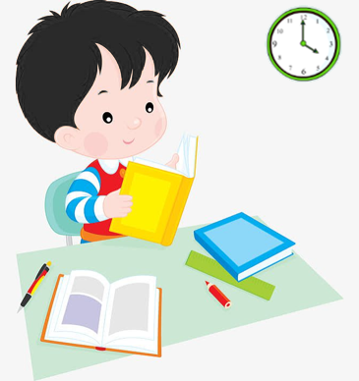
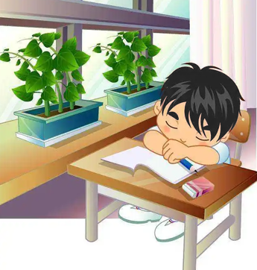
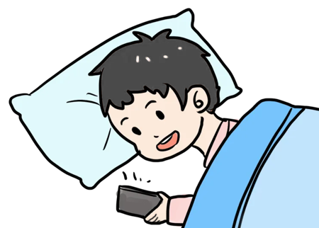
1
下面这些做法对吗？为什么？
2
3
4
早睡早起小妙招
今天期末考试，早上四点我就起床复习功课了。
趁着中午休息时间打了一场球。觉得又累又困，现在好想睡觉……
这款手机游戏真好玩，趁着爸爸妈妈都睡觉了，我得赶紧玩。

Slide 19
板书设计
1
早睡早起好
2
3
作息有规律
4
早睡早起小妙招
板书设计

Slide 20
课后作业
我的作息时间表
1
时间 | 起床时间 | 睡眠时间 | 是否独自睡觉 | 家长签字
周一
周二
周三
周四
周五
2
3
4
课后作业

